Slide 1

软 件 工 程

Slide 2
第9章 面向对象方法学引论
面向对象方法学概述
面向对象的概念
面向对象建模
对象模型
动态模型
功能模型

Slide 3

9.1 面向对象方法学概述
在显示器荧光屏上圆心坐标为（100，100）的位置画一个半径为40的圆，在圆心坐标为（200，300）的位置画一个半径为20的圆，在圆心坐标为（400，150）的位置画一条弧，弧的起始角度为30度，结束角度为120度，半径为50。
怎样设计上述这个程序呢?

Slide 4
用对象分解取代功能分解
传统的程序设计方法：
1.先定义两个函数（一个画圆，一个画弧）；
2.在主函数中说明几个变量（圆心坐标，半径，弧的起始角度和结束角度）；
3.用赋值语句或输入语句给以上变量赋值，并用它们作为参数调用相应的函数来画圆和画弧。
传统的程序设计方法是面向过程的设计方法，以算法为核心，把数据和处理过程作为相互独立的部分，数据代表问题域中的实体，而程序代码则用于处理这些数据。

Slide 5
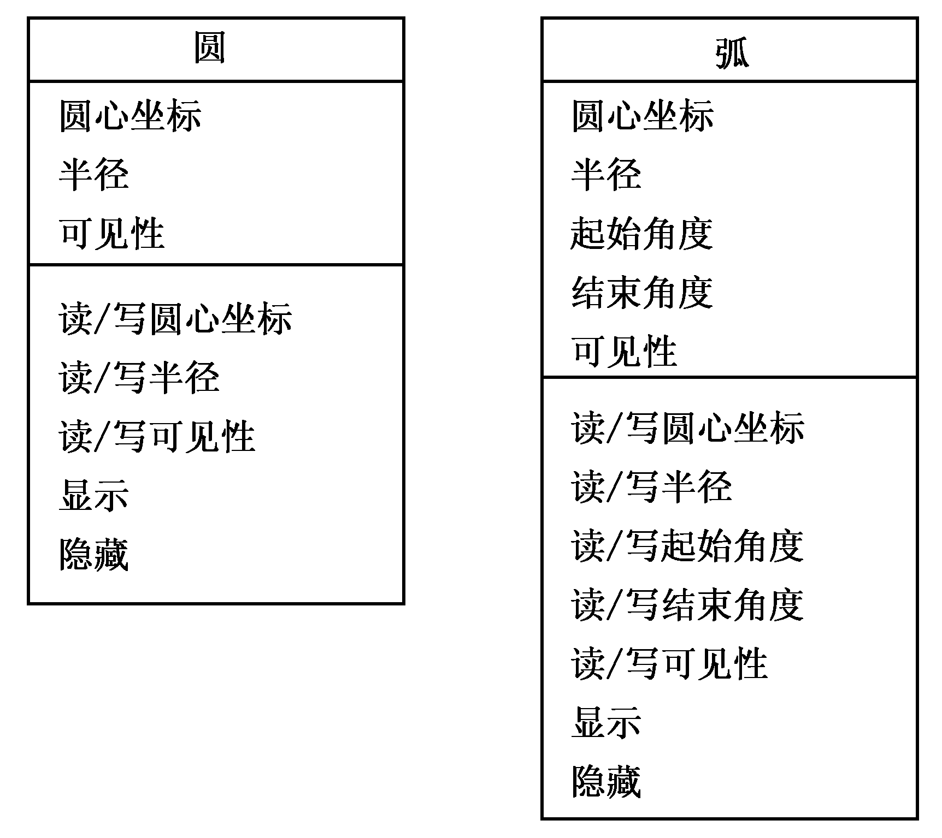
用对象分解取代功能分解
面向对象程序设计方法：
图中用一个矩形框代表一个对象类，矩形框被两条水平线段分割成三个区域，最上面那个区域中写类名，中部区域内列出该类对象的属性，下部区域内列出该类对象提供的服务。
圆类和弧类

Slide 6
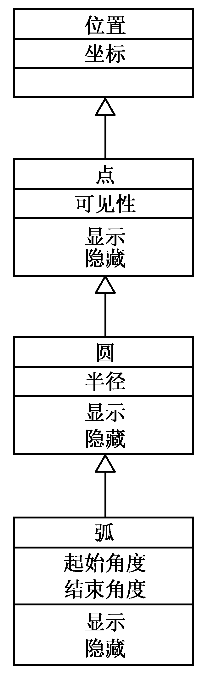
设计类等级
通过分析，得到图所示的类等级。为简明起见，图中没有列出读／写属性值的常规服务。注意，图中用一端为空心三角形的连线表示继承关系，三角形的顶角紧挨着基类。
简单图形程序的类等级

Slide 7
9.1 面向对象方法学概述
概括地说，面向对象方法具有下述四个要点：
（1）认为客观世界是由各种对象组成的，任何事物都是对象，复杂的对象可以由比较简单的对象以某种方式组合而成。
（2）把所有对象都划分成各种对象类（简称为类，Class），每个对象类都定义了一组数据和一组方法。

Slide 8

9.1 面向对象方法学概述
（3）按照子类（或称为派生类）与父类（或称为基类）的关系，把若干个对象类组成一个层次结构的系统（也称为类等级）。
（4）对象彼此之间仅能通过传递消息互相联系。

Slide 9
9.1 面向对象方法学概述
综上所述，面向对象的方法学可以用下列方程来概括：
面向对象=对象＋类＋继承＋用消息通信
也就是说，面向对象方法就是，既使用对象又使用类和继承等机制，而且对象彼此之间只能通过传递消息互相联系的方法。

Slide 10
面向对象方法学的优点
主要优点
  与人类习惯的思维方法一致
  面向对象软件稳定性好
  面向对象软件可重用性好
  较易开发大型软件产品
  可维护性好

Slide 11
面向对象的概念
1、类Class：具有相同数据和相同操作的一组对象；
2、实例Instance：某个class描述的具体对象；
3、消息Message: = object_ID. method_ID (parameter(s))；

Slide 12
面向对象的概念
4、方法Method: object能做的操作，亦称为service 、responsibility, 在 class 中须定义相应的代码；
5、属性Attribute ：object 的固有数据；

Slide 13
面向对象的概念
6、封装encapsulation：是把对象的属性和服务结合成一个独立的系统单位，并尽可能隐藏对象的内部细节。
7、继承Inheritance：子类自动共享父类的attributes 和methods ，而不必重复定义。

Slide 14

面向对象的概念
Which form
do you
need,
master?
8、多态性Polymorphism：
不同层次的 classes 可共享一个method名，但按各自的方式来实现这种 method。
Aladdin’s
Genie

Slide 15

面向对象的概念
9、 重载（Overloading）
有两种重载：函数重载是指在同一作用域内的若干个参数特征不同的函数可以使用相同的函数名字；运算符重载是指同一个运算符可以施加于不同类型的操作数上面。当然，当参数特征不同或被操作数的类型不同时，实现函数的算法或运算符的语义是不相同的。

Slide 16
9.3 面向对象建模
为了更好地理解问题，人们常常采用建立问题模型的方法。所谓模型，就是为了理解事物而对事物作出的一种抽象，是对事物的一种无歧义的书面描述。通常，模型由一组图示符号和组织这些符号的规则组成，利用它们来定义和描述问题域中的术语和概念。

Slide 17
9.3 面向对象建模
模型是一个系统的完整的抽象。人们对某个领域特定问题的求解及解决方案，对它们的理解和认识都蕴涵在模型中。
通常，开发一个计算机系统是为了解决某个领域特定问题，问题的求解过程，就是从领域问题到计算机系统的映射。
领域问题
分析、抽取
概念模型
提取
系统需求
分析、设计
解决方案

Slide 18
9.3 面向对象建模
三种形式的模型：
描述系统数据结构的对象模型
描述系统控制结构的动态模型
描述系统功能的功能模型

Slide 19
9.4 对 象 模 型
九十年代中，面向对象方法已经成为软件分析和设计方法的主流。
1994年10月Jim Rumbaugh和Grady Booch共同合作把他们的OMT和Booch方法统一起来，到1995年成为“统一方法”（Unified Method）版本0.8。随后，Ivar Jacobson加入，并采用他的用例(User case)思想,到1996年，成为“统一建模语言”版本0.9。
1997年1月，UML版本1.0被提交给OMG组织，作为软件建模语言标准的候选。其后的半年多时间里，一些重要的软件开发商和系统集成商都成为“UML伙伴”，如IBM,Mircrosoft,HP等.1997年11月7日被正式采纳作为业界标准。

Slide 20
<documents>
UML 1.4
<documents>
UML 2.0
2000年
(计划的较小修订)
1999
<documents>
UML 1.3
2001年
计划的重要修订
<documents>
UML 1.2
1998
1997年9月最后
提交给OMG
<documents>
UML 1.1
文字上的修改
没有显著的技
术变化
1997年1月最
初提交给 OMG
<documents>
UML1.0
精华相关
<documents>
UML 0.9
1996
<documents>
Unified Method
0.8
文档版类
1995

Slide 21
什么是UML( Unified Modeling Language)
统一：表示是一种通用的标准，它被OMG（Object Management Group）认可，成为软件工业界的一种标准。UML表述的内容能被各类人员所理解，包括客户、领域专家、分析师、设计师、程序员、测试工程师及培训人员等。他们可以通过UML充分理解和表达自己所关注的那部分内容。

Slide 22
建模：即建立软件系统的模型。为说明建模的价值，Booch给出一个类比：盖一个宠物窝棚、修一个乡间别墅和建一座摩天大楼。建立一个简单的系统，例如盖一个宠物窝棚，模型可有可无；建立一个比较复杂的系统，例如修一个乡间别墅，模型的必要性增大；建立一个高度复杂的系统，例如建一座摩天大楼，模型必不可少。

Slide 23
语言：表明它是一套按照特定规则和模式组成的符号系统，它用半形式化方法定义，即用图形符号、自然语言和形式语言相结合的方法来描述定义的。我们不过多介绍UML中的元素和规则，主要介绍UML各种图的表示法。UML有9种图，它们结构不同，但是对同一领域不同角度的观察。

Slide 24
UML的九种图
用例图（Use Case Diagram）
类图（Class Diagram）
对象图（Object Diagram）
顺序图（Sequence Diagram）
协作图（Collaboration Diagram）
状态图（Statechart Diagram）
活动图（Activity Diagram）
组件图（Component Diagram）
部署图（Deployment Diagram）

Slide 25
上述九种图又可分为三个大类：静态图、动态图和结构图。
静态图：描述系统的结构和功能，包括用例图、类图和对象图；
动态图：描述系统支持的对象间相互作用的关系，包括顺序图、协作图、状态图和活动图；
结构图：把系统的实现描述成可执行的组件或描述系统的物理体系结构，包括组件图和部署图。

Slide 26
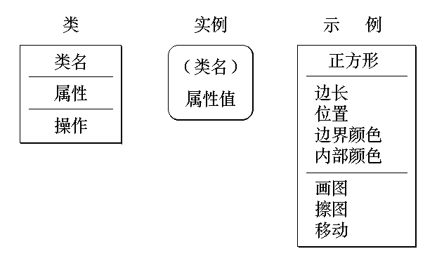
表示类的图形符号
1. 定义类
表示类的图形符号为一个长方形，它分成上、中、下三个区域，上面区域中写类名，中部区域为类的属性，下部区域为类的操作（即服务）。

Slide 27
表示类的图形符号
2. 命名
类名是一类对象的名字。为类命名时应该尽量使用应用领域中的标准术语，它的含义应该明确、无歧义、以利于开发人员与用户之间的相互理解和交流。通常，用名词作为类的名字。
具体说来，为类命名时应该遵守以下几条准则：
（1）使用标准术语
（2）使用具有确切含义的名词
（3）必要时用名词短语作名字

Slide 28
表示类的图形符号
3. 描述类的属性
（1）选取属性
类的属性描述该类对象的共同特征，放在表示类的长方形的中部区域（可省略）。选取属性时应该遵守下述原则：
● 类的属性应该能够描述并区分该类的每个对象；
● 只有系统需要使用的那些特征才抽取出来作为类的属性；
● 选取属性时应该充分考虑系统建模的目的。

Slide 29
表示类的图形符号
（2）描述属性
UML描述属性的语法格式如下：
可见性 属性名：类型名=初值｛性质串｝
其中，属性名和类型名必须有，其他部分根据需要可有可无。
属性的可见性（即可访问性）通常分为公有的、私有的和保护的三种，分别用加号（＋）、减号（－）和井号（＃）表示。如果在属性名前面没有任何符号，则表示该属性的可见性尚未定义。注意，UML没有缺省的可见性。

Slide 30
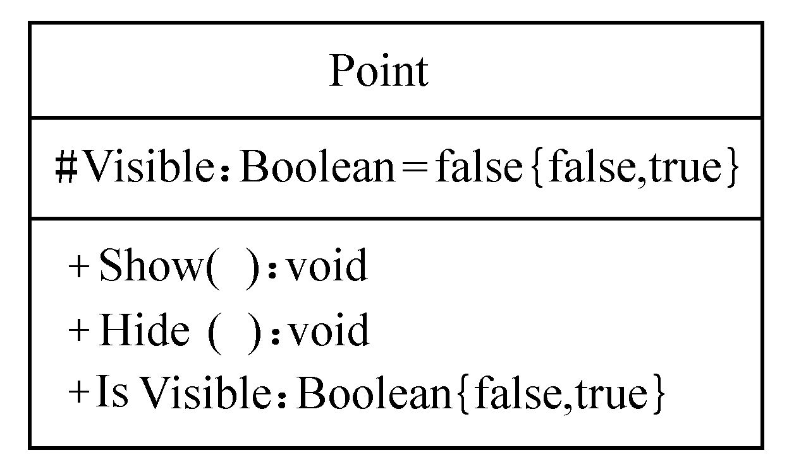
表示类的图形符号
用UML类图描述Point类

Slide 31
表示类的图形符号
4. 描述类的操作
（1）选取操作
操作用于检索、修改类的属性或执行某些动作。选取操作时应该遵守下述准则：
● 操作围绕对类的属性数据所需要做的处理来设置，不设置与这些数据无关的操作；
● 只有系统需要使用的那些操作才抽取出来作为类的操作；
● 选取操作时应该充分考虑用户的需求。

Slide 32
表示类的图形符号
（2）描述操作
UML描述操作的语法格式为：
可见性 操作名（参数表）：返回值类型｛性质串｝
其中，可见性和操作名是不可缺少的。
操作的可见性其含义与属性可见性的含义相同。
参数表由若干个彼此间用逗号（，）隔开的参数构成。书写参数的语法格式如下：
参数名：参数类型名=缺省值

Slide 33
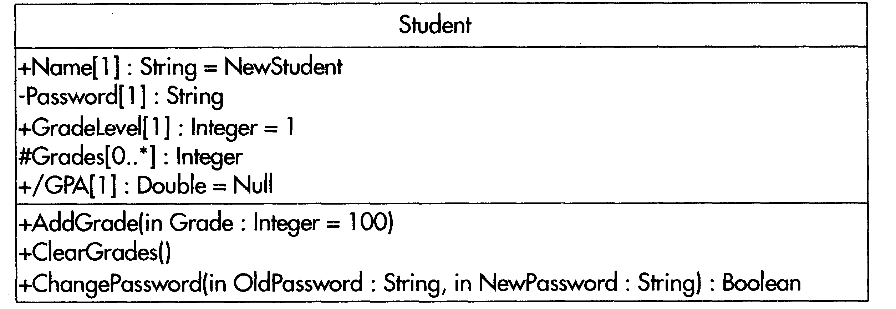
表示类的图形符号
Student类

Slide 34
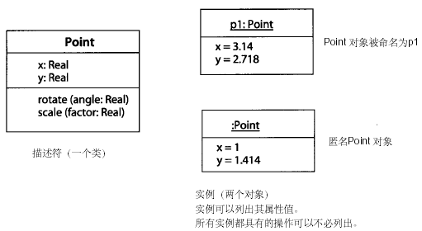
对象是类的具体实例，即类在某时刻的一个快照。

Slide 35
Sales LineItem
quantity
Item
Records-sale-of
0..1
1
*
Stocked-in
1..*
1
Contained-in
1
Store
address name
Sale
date time
1
1
1
Houses
Paid-by
1
1..*
Payment
amount
Captured-on
Register
1

Slide 36
表示关系的图形符号
1. 关联关系
关联关系表示两类对象之间存在着某种语义上的联系，也就是对象之间有相互作用、相互依靠的关系。
通常把两类对象之间的关联关系再细分为一对一（1∶1）、一对多（1∶M）和多对多（M∶N）等三种基本类型，类型的划分依据参与关联的对象的数目。

Slide 37
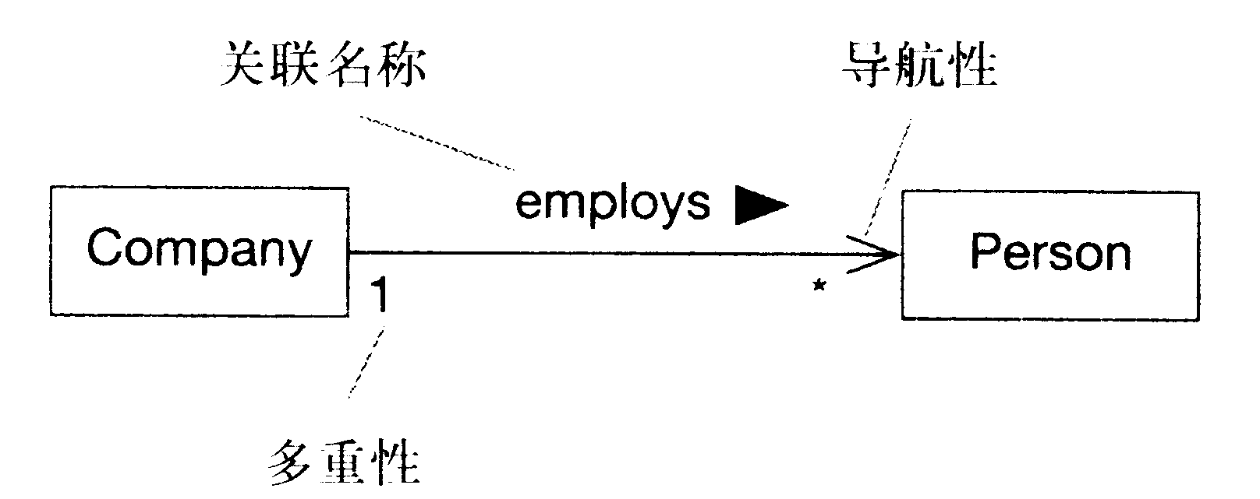
表示关系的图形符号
关联可以具有如下特性：
  关联名称、角色名称、多重性、导航性

Slide 38

表示关系的图形符号
（1）普通关联
常见的关联都是双向的关系，其图示符号是连接两个类的一条直线。例如，作家使用计算机，作家与计算机之间的关联关系如图9.6所示。
图9.6所示的关联是双向的，可在一个方向上为关联起一个名字，在另一个方向上为关联起另一个名字（也可不起名字）。为避免混淆，在名字前面（或后面）加一个表示关联方向的黑三角。
图9.6 作家与计算机之间的关联关系

Slide 39
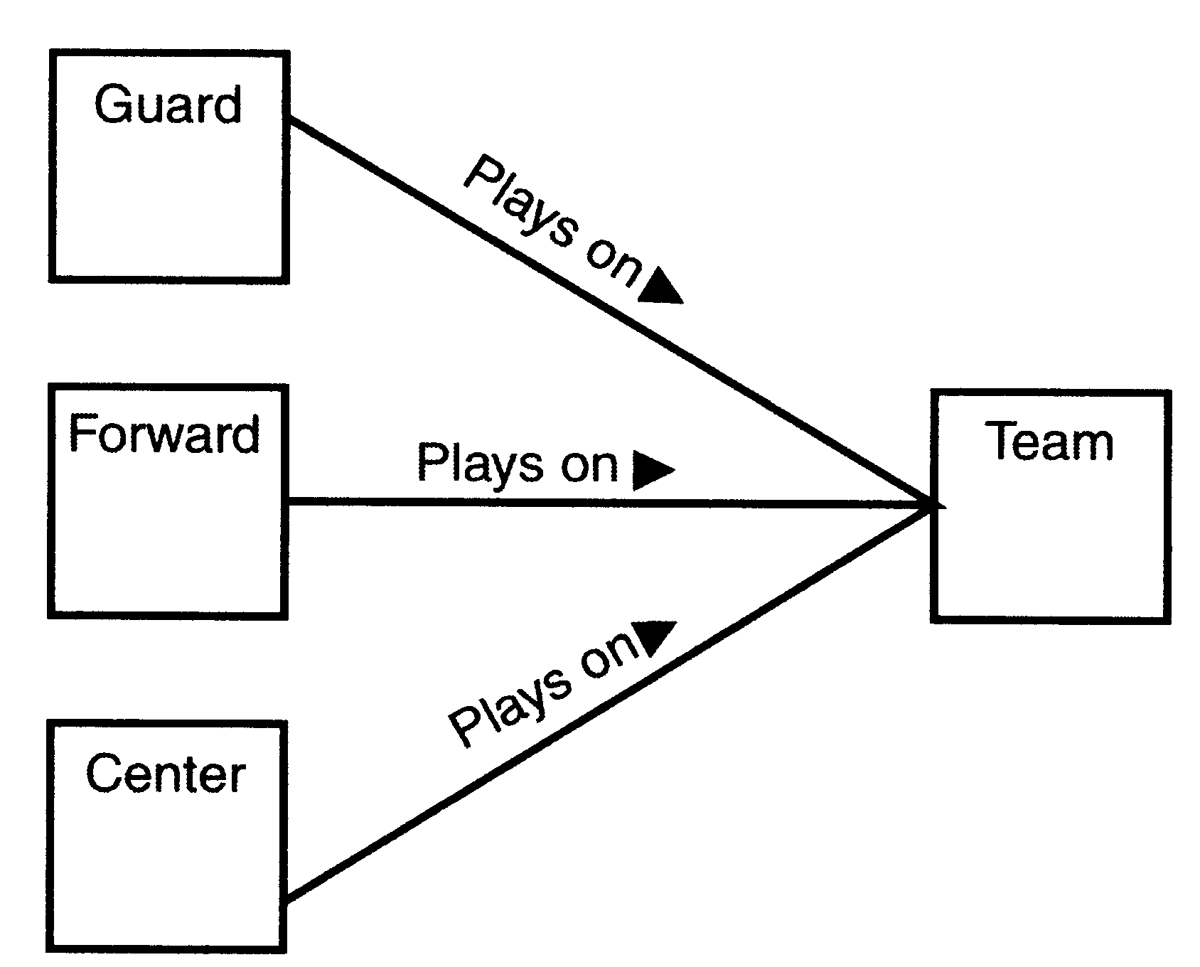
表示关系的图形符号
多个类可以关联到同一个类

Slide 40
表示关系的图形符号
在类图中还可以表示关联中的数量关系，即参与关联的对象的个数。例如，
0··1 表示0至1个对象
0··*或* 表示0至多个对象
1··* 表示1至多个对象
1··15 表示1至15个对象
8 表示8个对象
如果图中没有明确地标出关联的重数，则缺省的重数是1。

Slide 41
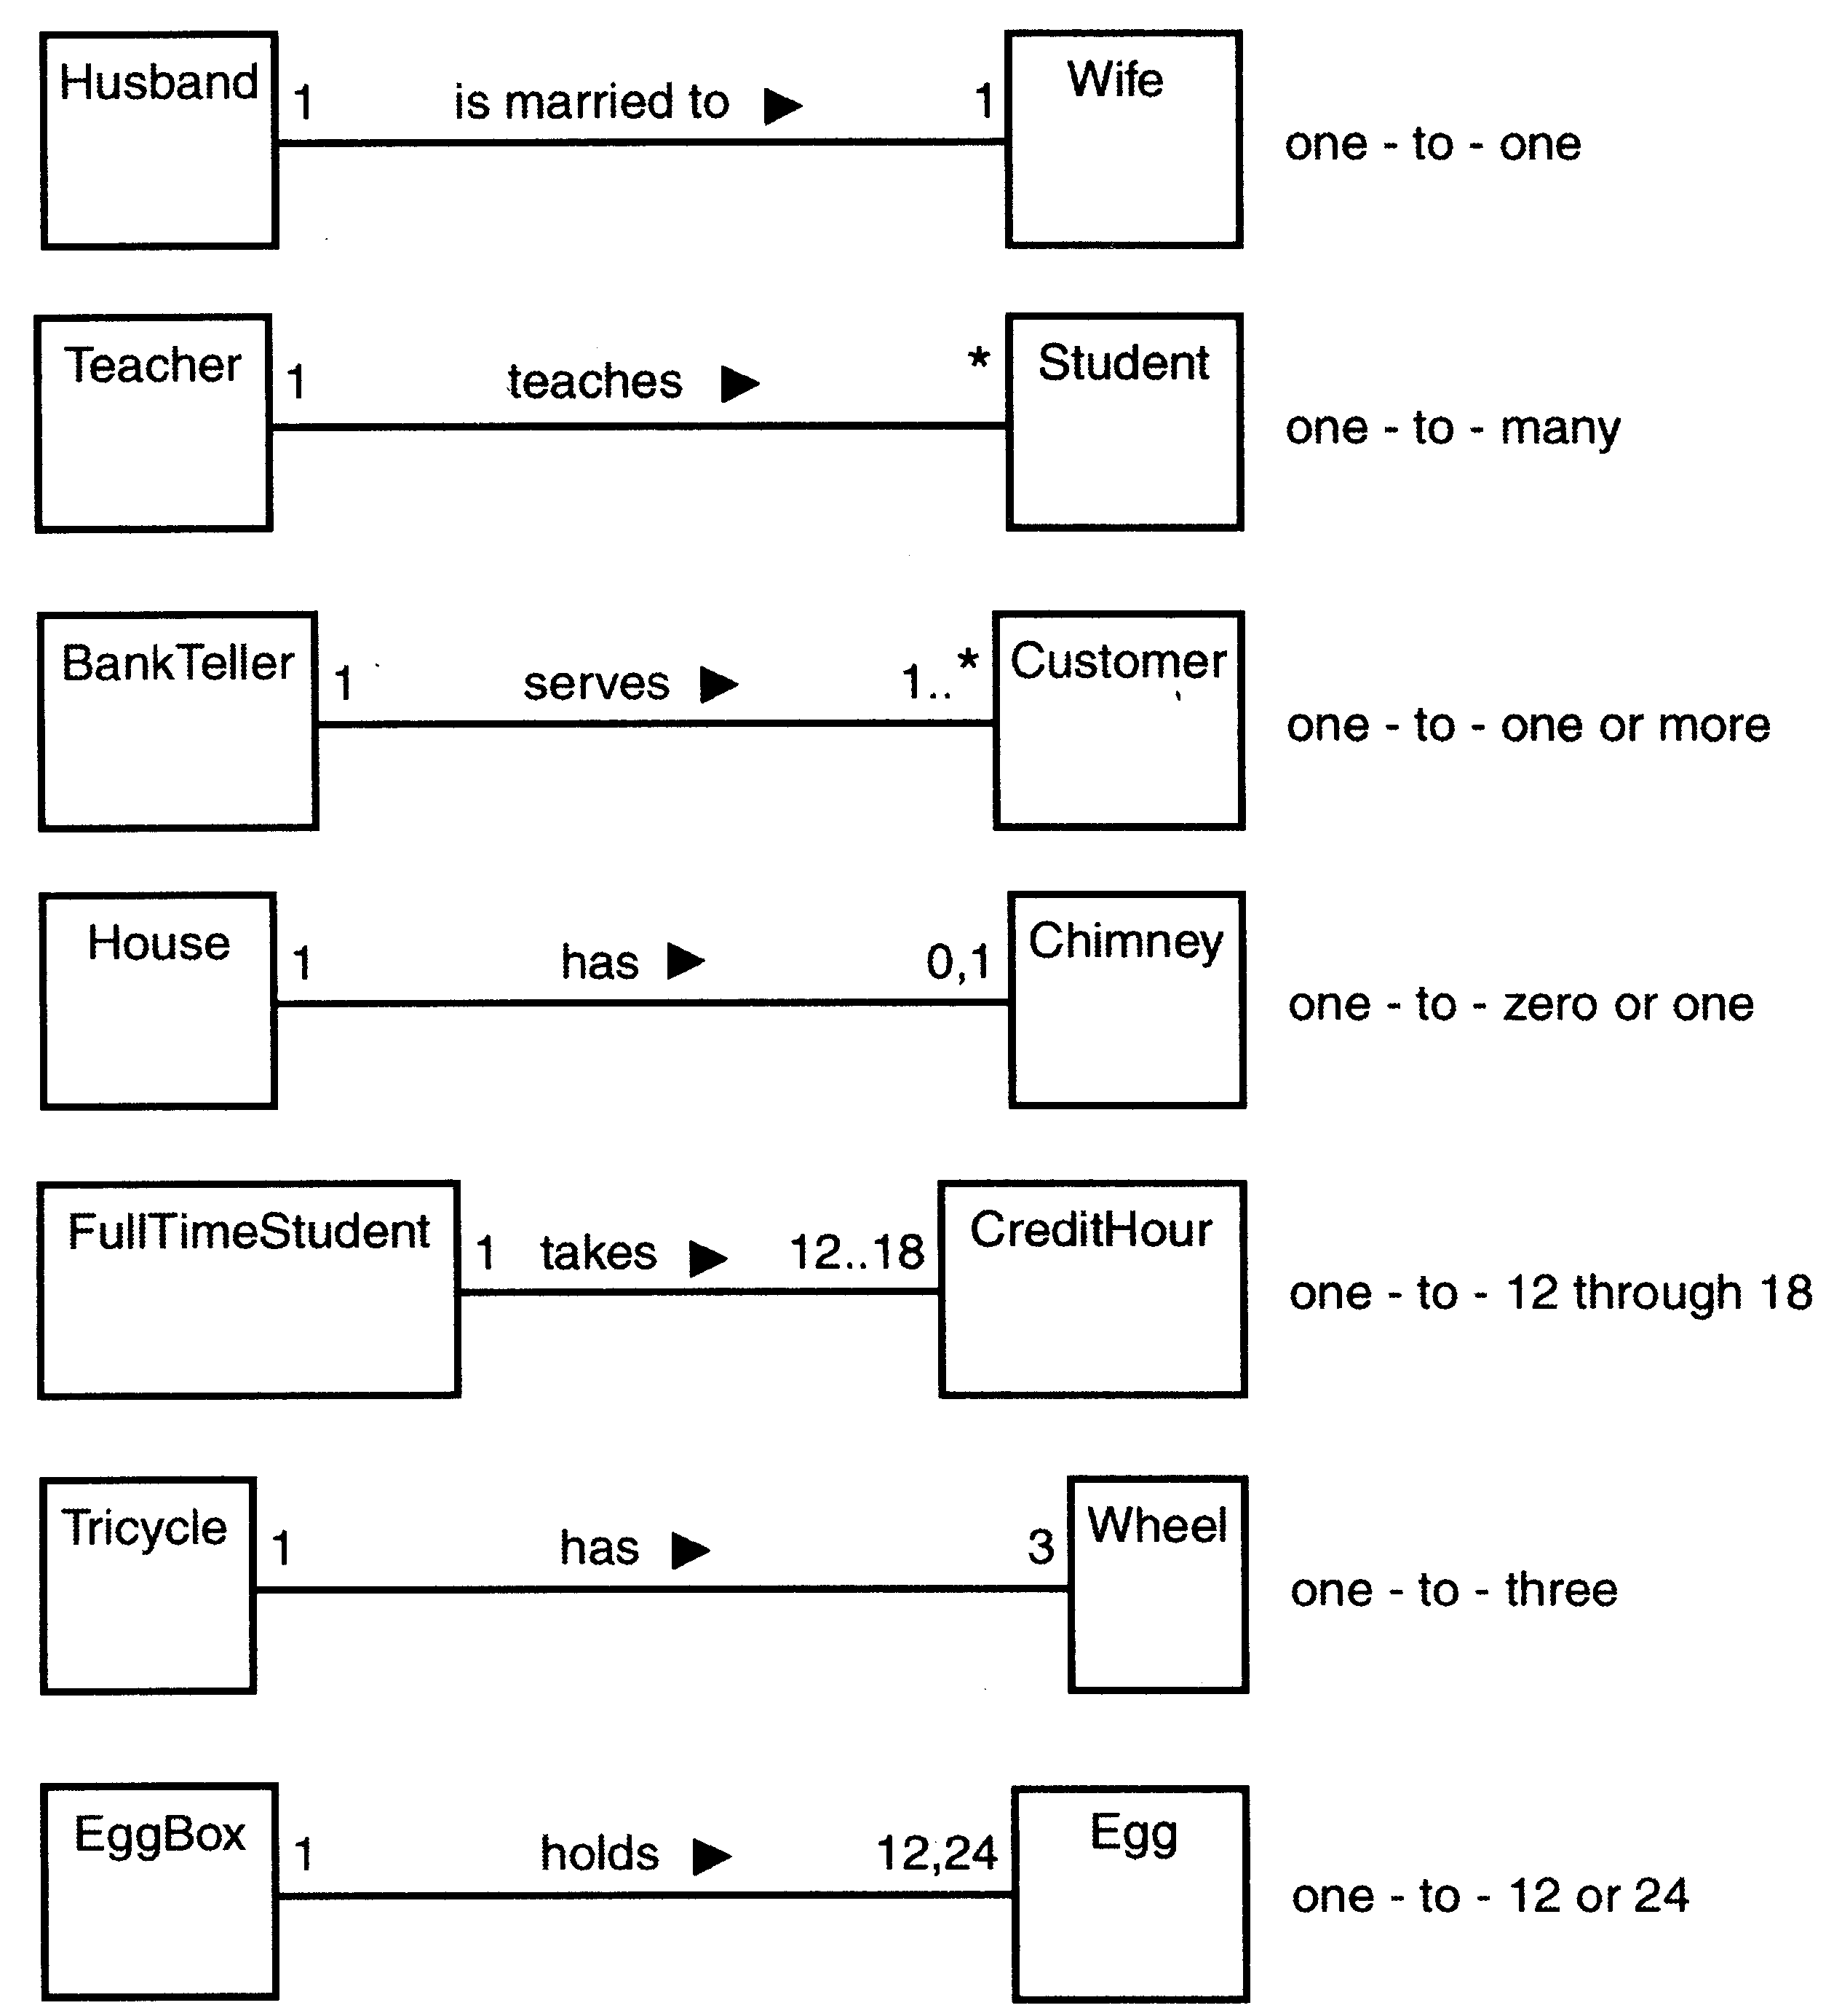
关联的多重性

Slide 42
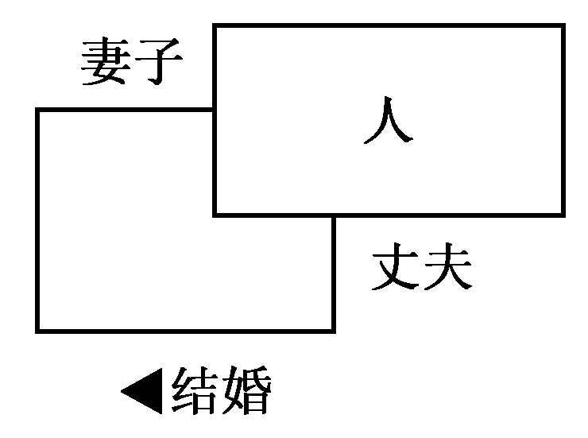
表示关系的图形符号
（2）关联角色
在任何关联中都会涉及参与此关联的对象所扮演的角色（即所起的作用）问题，在某些情况下显式标明角色有助于别人理解类图。例如，图9.7是一个递归关联（即一类对象与该类对象本身有关联关系）的例子，一个人与另一个人结婚，必然一个人扮演丈夫的角色，另一个人扮演妻子的角色。
若类图中没有标出角色名，则用类名作为角色名。
类的自身关联
图9.7 关联的角色

Slide 43
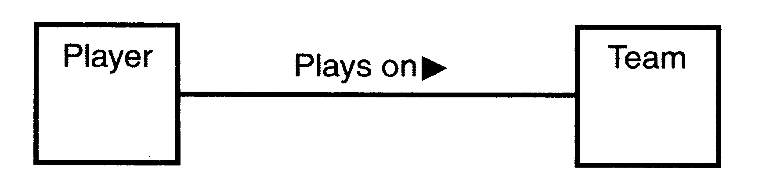
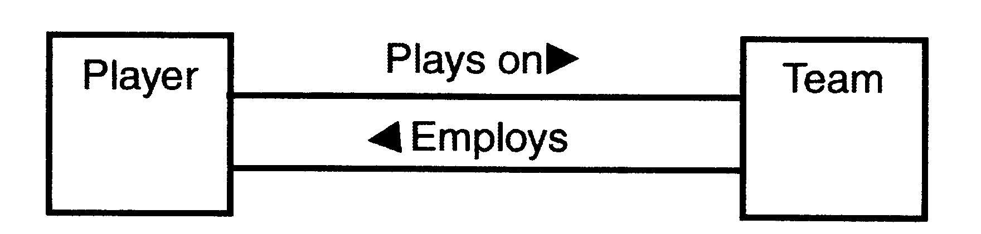
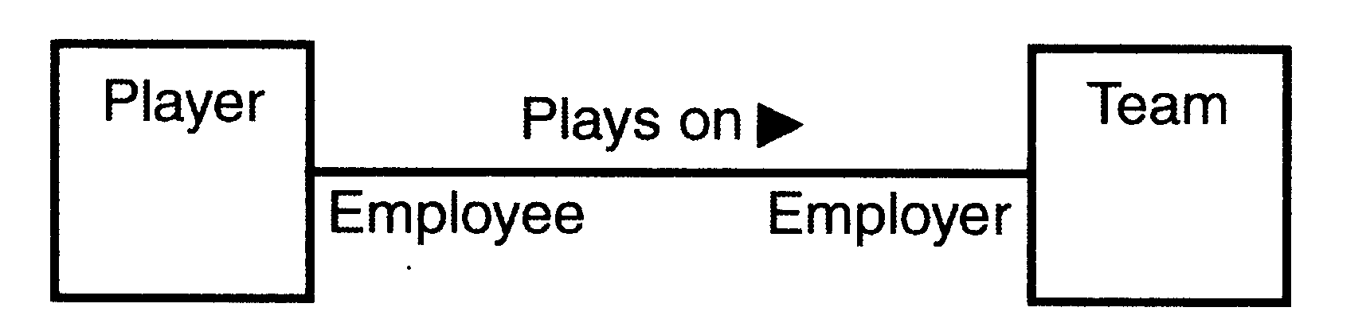
队员和球队之间的关联
两个类之间的不同关联可以表示在一个图中
参与关联的每个类通常都扮演某种角色

Slide 44
表示关系的图形符号
（3）限定关联
一个受限的关联由两类对象及一个限定词组成。利用限定词通常能有效地减少关联的重数。
通常，限定关联用于一对多或多对多的关联关系中，它可以把模型中的重数从一对多变成一对一。在类图中把限定词放在表示关联关系的直线末端的一个小方框内。

Slide 45
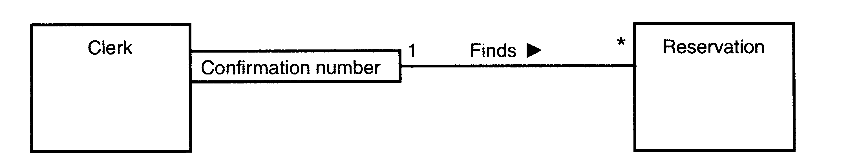
表示关系的图形符号

Slide 46
表示关系的图形符号
（4）关联类
为了说明关联的性质，可能需要提供一些附加信息。可以引入一个关联类来记录这些附加信息。关联中的每个连接与关联类的一个对象相联系。在类图中关联类通过一条虚线与关联连接。通常把关联类的属性称为链属性。

Slide 47

练习
下图所示的公司与员工的类关系。
模型表达意义：
每个Person对象能够为很多Company对象工作。
每个Company对象能够雇佣很多Person对象
然而，当每个Person与雇佣它的Company间存在薪水属性时会发生什么呢？薪水记录在何处呢？记录在Person类中还是在Company类中？

Slide 48
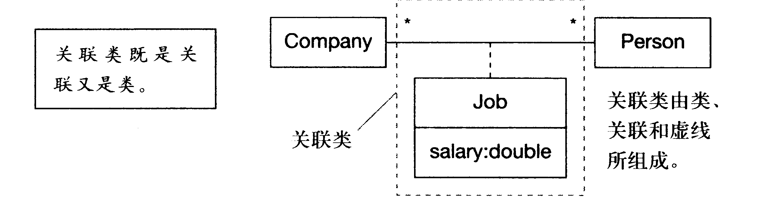
答案是薪水实际上是关联本身的特性，对于Person对象和Company对象之间的每个雇佣链接都存在特定雇佣的特定薪水。如下图所示。

Slide 49
表示关系的图形符号
2 聚集
聚集也称为聚合，是关联的特例。聚集表示一类对象与另一类对象之间的关系，是整体与部分的关系。在陈述需求时使用的“包含”、“组成”、“分为……部分”等字句，往往意味着存在聚集关系。除了一般的聚集关系之外，还有两种特殊的聚集关系，分别称为共享聚集和组合聚集。

Slide 50
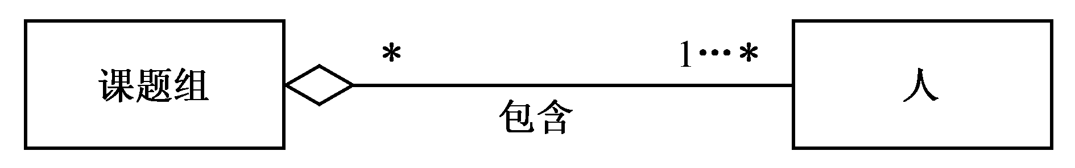
表示关系的图形符号
① 共享聚集
如果在聚集关系中处于部分方的对象可以同时参与多个处于整体方对象的构成，则该聚集称为共享聚集。
图9.10 共享聚集示例

Slide 51
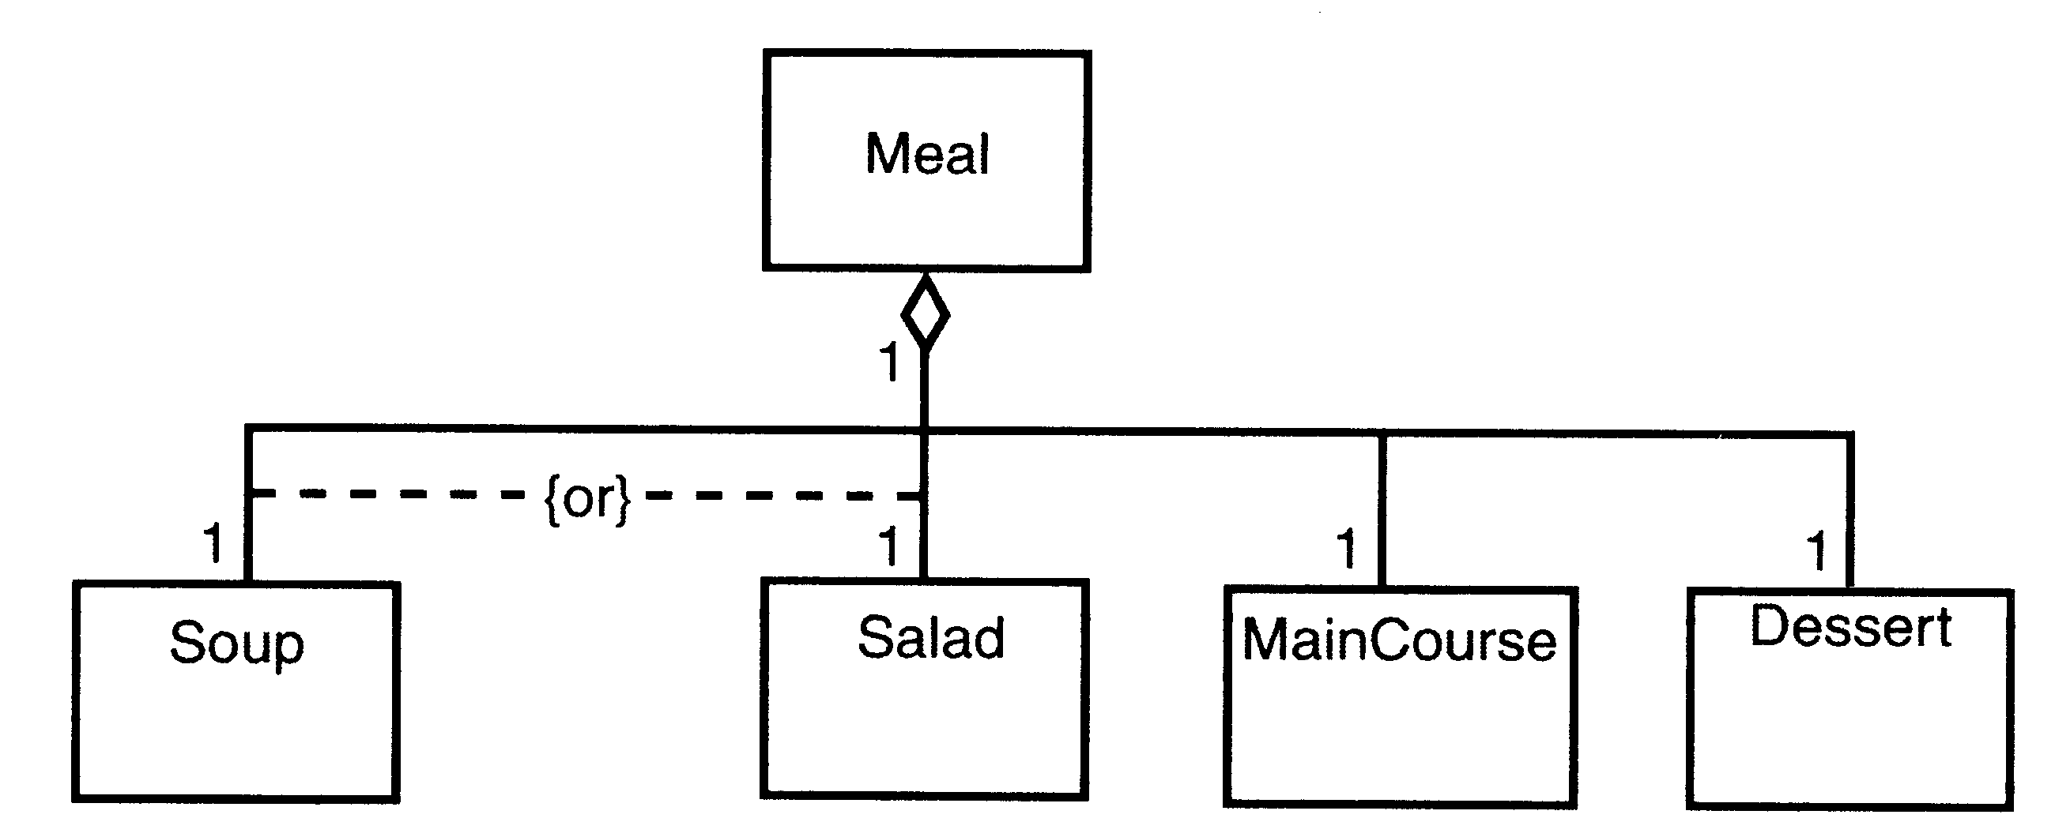
表示关系的图形符号
① 共享聚集

Slide 52
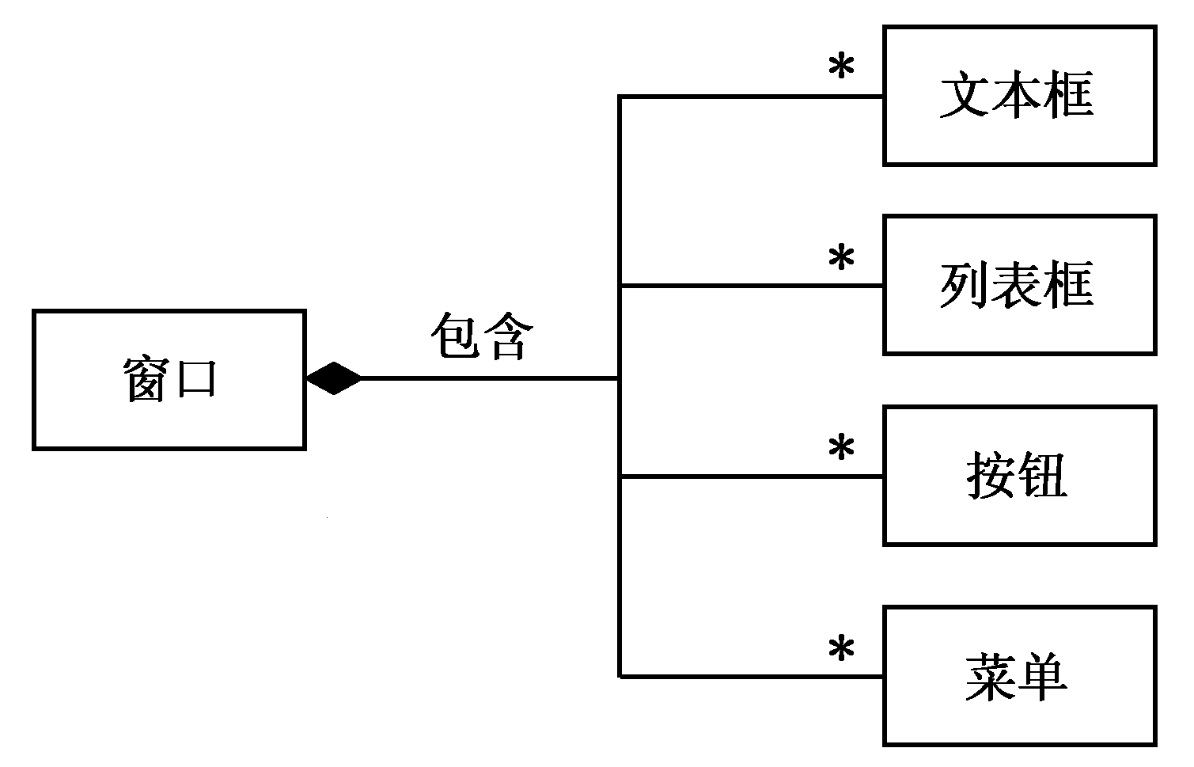
表示关系的图形符号
② 组合聚集
如果部分类对象完全隶属于整体类对象，部分与整体共存，整体不存在了部分也会随之消失（或失去存在价值了），则该聚集称为组合聚集。
图9.11 组合聚集示例

Slide 53
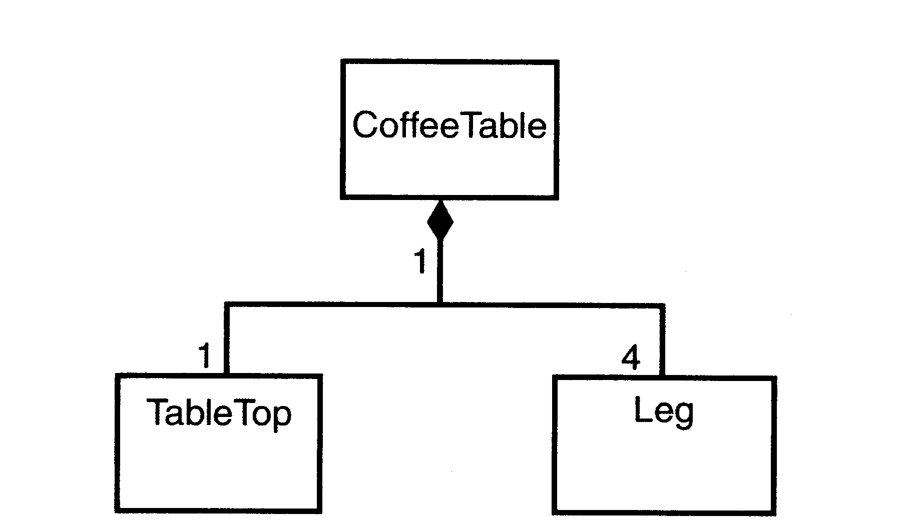
表示关系的图形符号
② 组合聚集

Slide 54
表示关系的图形符号
3. 泛化关系
UML中所说的泛化关系，就是通常所说的继承关系。
在UML的类图中，用一端为空心三角形的连线表示泛化关系，三角形的顶角紧挨着通用元素。

Slide 55
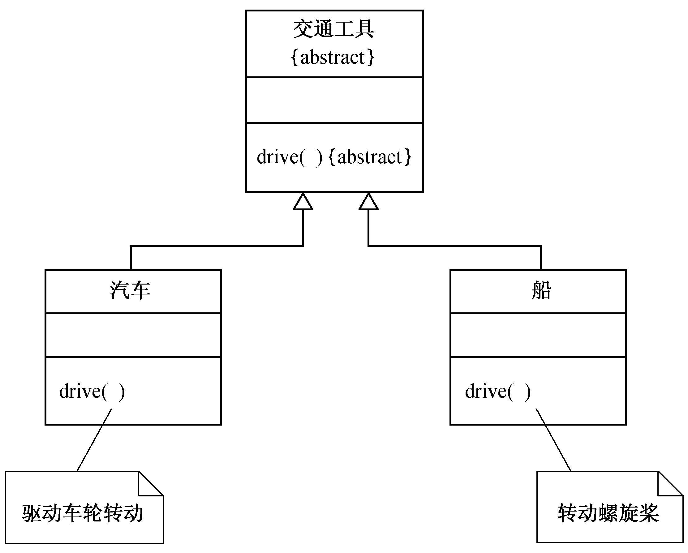
图9.12 抽象类示例
图下方的两个折角矩形是UML模型元素“笔记”的符号，其中的文字是注释，分别说明两个子类的操作drive的功能。

Slide 56
表示关系的图形符号
需要特别说明的是，没有具体对象的类称为抽象类。抽象类通常作为父类，用于描述其他类（子类）的公共属性和行为。图示抽象类时，在类名下方附加一个标记值｛abstract}。
抽象类通常都具有抽象操作。抽象操作的图示方法与抽象类相似，在操作标记后面跟随一个性质串｛abstract｝。
与抽象类相反的类是具体类，具体类有自己的对象（即实例），并且该类的操作都有具体的实现方法。

Slide 57
表示关系的图形符号
4. 依赖和细化
（1） 依赖关系
依赖关系描述两个模型元素（类、用例等）之间的语义连接关系： 其中一个模型元素是独立的，另一个模型元素不是独立的，它依赖于独立的模型元素，如果独立的模型元素改变了，将影响依赖于它的模型元素。

Slide 58
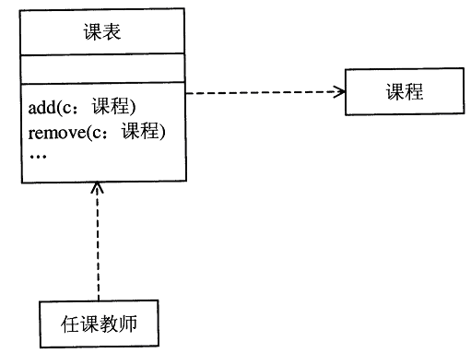
表示关系的图形符号
依赖关系是指一个类的元素使用了另一个类。依赖关系描述类之间的引用关系。

Slide 59
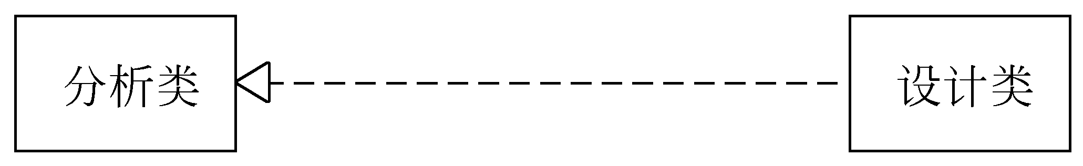
表示关系的图形符号
（2） 细化关系
当对同一个事物在不同抽象层次上描述时，这些描述之间具有细化关系。假设两个模型元素A和B描述同一个事物，它们的区别是抽象层次不同，如果B是在A的基础上的更详细的描述，则称B细化了A，或称A细化成了B。

Slide 60
9.5 动 态 模 型
动态模型描述系统支持的对象间相互作用的关系，包括顺序图、协作图、状态图和活动图。
动态模型表示瞬时的、行为化的系统的“控制”性质，它规定了对象模型中的对象的合法变化序列。

Slide 61
顺序图（Sequence Diagram）
类图和对象图表达的是系统的静态结构，在一个运行的系统中，对象之间要发生交互，并且这些交互要经历一定的时间。UML顺序图所表达的正是这种基于时间的动态交互。

Slide 62
以洗衣机为例，洗衣机的构件包括一个注水的进水管（water pipe）、一个用来装衣物的洗涤缸（drum）和一个排水管（drain）。这些构件也是对象。
当“洗衣服”这个用例被执行时，假设已完成了“加衣物”、“加洗涤剂”和“开机”操作，那么应执行以下步骤：
⑴通过进水管向洗涤缸中注水；
⑵洗涤缸保持静止状态；
⑶水注满，停止注水；

Slide 63
⑷洗涤缸往返旋转15分钟；
⑸通过排水管排掉洗涤后的脏水；
⑹重新开始注水；
⑺洗涤缸继续往返旋转洗涤；
⑻停止向洗衣机中注水；
⑼通过排水管排掉漂洗衣物的水；
⑽洗涤缸加快速度单方向旋转5分钟；
⑾洗涤缸停止旋转，洗衣过程结束。

Slide 64
用一个顺序图说明进水管、洗涤缸和排水管之间随时间变化所经历的交互过程。
:Water Pipe
:Drum
:Drain
Send fresh water
Remain stationary
Stop
Rotate back and forth
Send fresh water
Send soapy water
Stop
Rotate back and forth
Send rinse water
Rotate unidirectionally
Stop

Slide 65
对象符号下方垂直的虚线，称为对象生存线。沿对象生存线上展开的细长矩形称为激活，表示该对象正在执行某个操作，矩形的长度表示执行操作的持续时间。
带箭头的水平实线表示发送消息，消息可以发往其他对象或自身对象。图中对象之间发送的消息有6个，发往自身的消息有5个。

Slide 66
协作图（Collaboration Diagram）
系统的工作目标是由系统中各组成元素相互协作完成的，建模语言必须具备这种协作关系的表达方式。仍以洗衣机为例，在洗衣机构件的类集中又增加了一个内部计时器（Internal timer）。在经过一段时间后，内部计时器控制进水管停止注水，然后启动洗涤缸往返旋转。图中的序号代表命令消息的发送顺序，内部计时器先向进水管对象发送停止注水消息，后向洗涤缸对象发送往返旋转消息。

Slide 67
:Internal Timer
1: Stop
2: Rotate back and forth
:Water Pipe
:Drum

Slide 68
状态图（Statechart Diagram）
在任一给定的时刻，一个对象总是处于某一特定的状态。一个人可以是新生儿、婴儿、儿童、少年、青年、中年或老年。一个电梯可以处于上升、下降或停止状态。一台洗衣机可处于浸泡（Soak）、洗涤（Wash）、漂洗（Rinse）、脱水（Spin）或关机（Off）状态。用UML状态图表示如下，说明洗衣机可以从一个状态转移到另一个状态。

Slide 69






状态在图中表述为圆角矩形，
有两种比较特殊的状态：初始
状态（实心圆点）和结束状态
（实心圆点外加一个圆圈）。
只能有一个初始状态，可能有
多种结束状态。

Slide 70



活动图（Activity Diagram）
活动图类似于流程图，用于描述用例中的事件流结构。下图显示按顺序的UML活动图。
步骤4
步骤5
步骤6

Slide 71
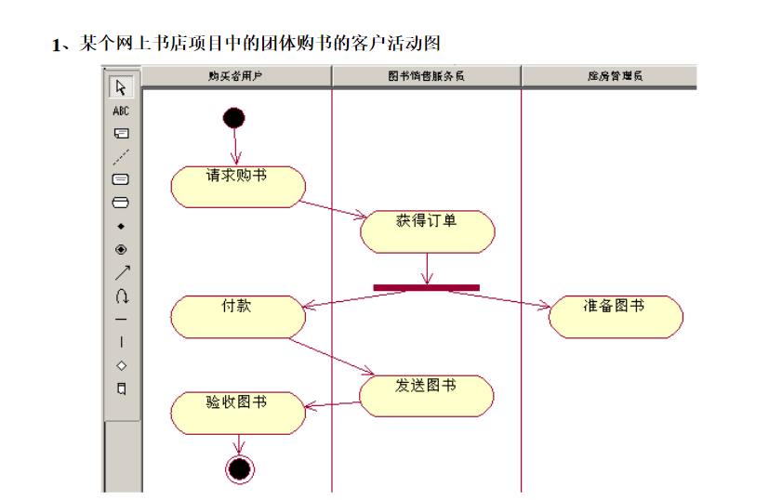
带泳道的活动图

Slide 72
9.6 功能模型
功能模型表示变化的系统的“功能”性质，它指明了系统应该“做什么”，因此更直接地反映了用户对目标系统的需求。
通常，功能模型由一组数据流图组成。在面向对象方法学中，数据流图远不如在结构分析、设计方法中那样重要。
UML提供的用例图是进行需求分析和建立功能模型的强有力工具。在UML中把用用例图建立起来的系统模型称为用例模型。

Slide 73
9.6 功能模型
1992年由Jacobson提出了Use case 的概念及可视化的表示方法—Use case图，受到了IT界的欢迎，被广泛应用到了面向对象的系统分析中。用例驱动的系统分析与设计方法已成为面向对象的系统分析与设计方法的主流。
用例模型由Jacobson在开发AXE系统中首先使用,并加入由他所倡导的OOSE和Objectory方法中。用例方法引起了面向对象领域的极大关注。自1994年Ivar Jacobson的著作出版后,面向对象领域已广泛接纳了用例这一概念,并认为它是第二代面向对象技术的标志。

Slide 74
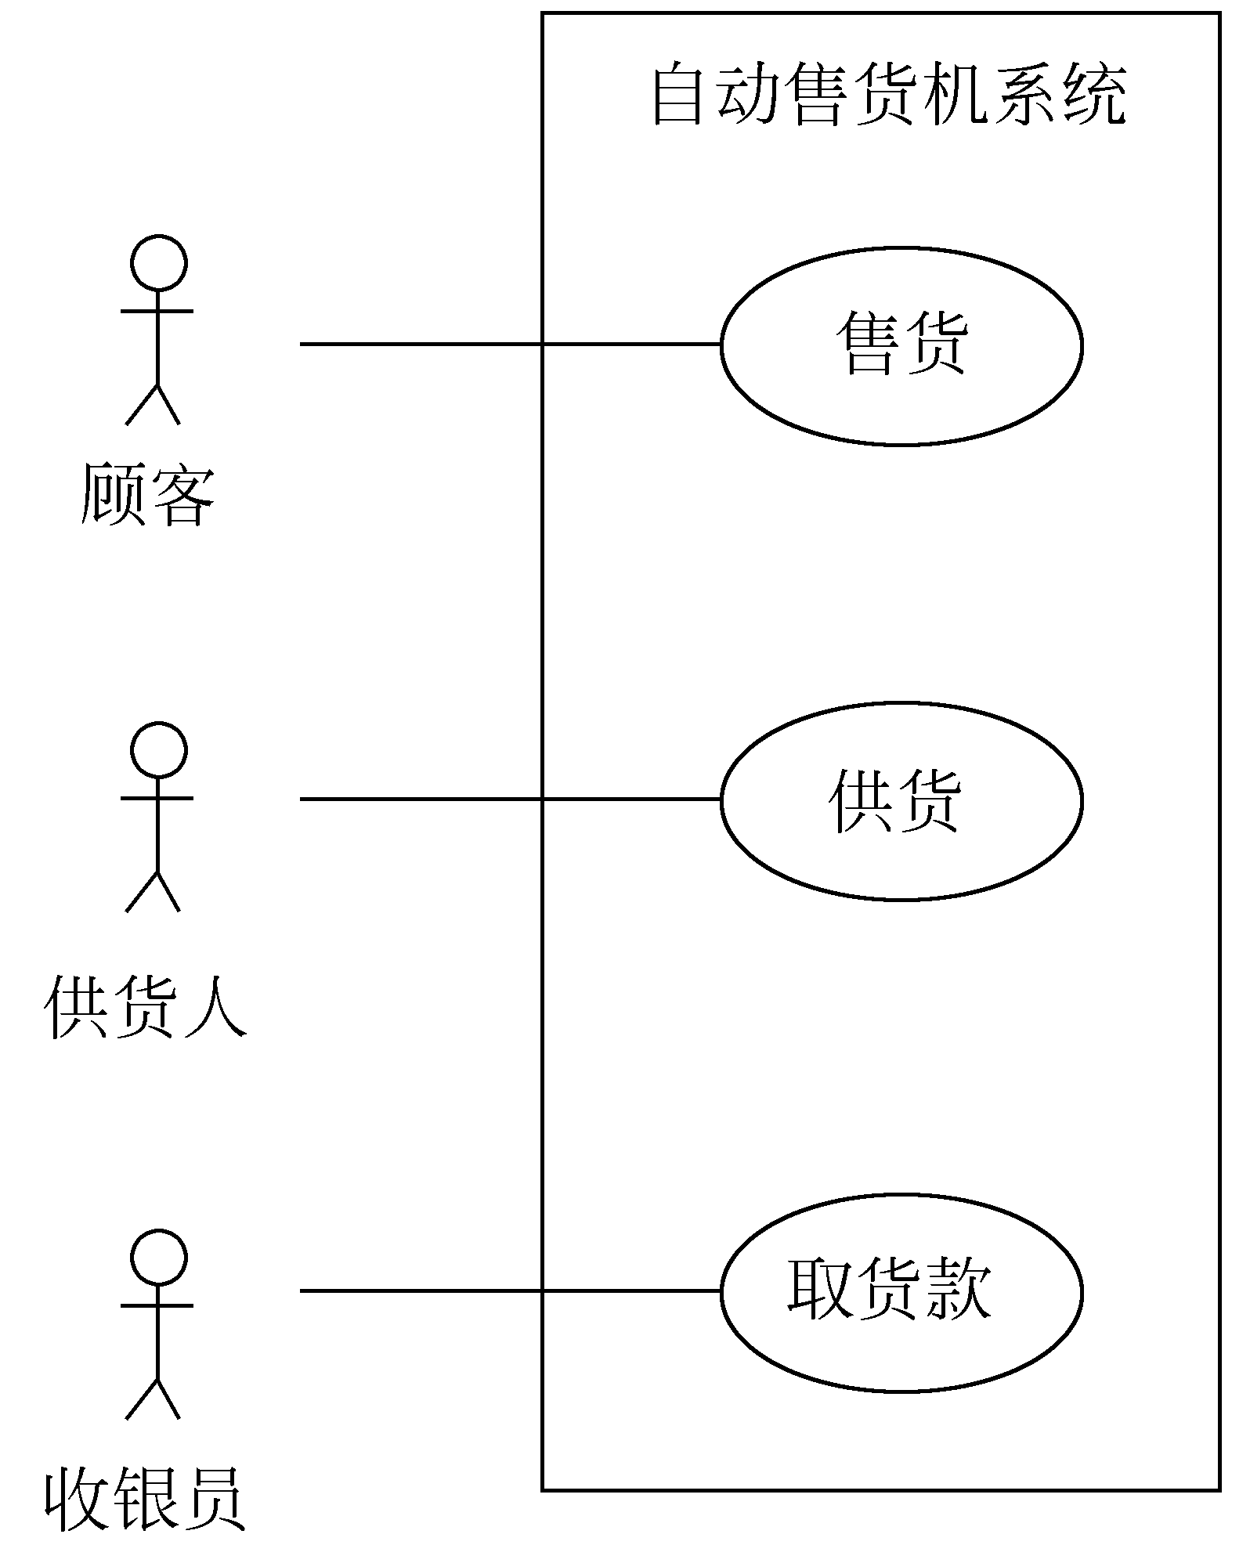
用例图
图9.17 自动售货机系统用例图

Slide 75
什么是用例？
RUP中的定义是：用例是由系统所执行的一串操作顺序，其结果会对特定的操作者产生可观察的结果值。
杨芙清，邵维忠的定义是：用例是对一个活动者使用系统的一项功能时所进行的交互过程的一个文字描述序列。

Slide 76
举例说明什么是用例
假如需要实现图书管理系统，那么当用户想借书时会想起一些相关的情况：读者进入书库，挑选书，在借书处将书借出，借书时需要提供借书证号、书的条形码，将所借图书信息登记入库，完成借书过程。这就是一个用例。还书、新书入库等是这个系统的其他用例。

Slide 77
注意：
在最初分析用例的时候，不必关心怎么实现它，只是观察该系统对使用它的用户来说是什么样子的，即从外部观察它的功能。

Slide 78
用例模型
用例模型包括四个部分：操作者、用例、关系和系统边界。
操作者：人所扮演的角色或使用系统的事物
用例：操作者与系统交互的描述
关系：操作者与用例及用例与用例之间的有意义的联系
系统边界：包围用例的方框，说明正在建模的系统的边界

Slide 79
使用用例捕获用户需求
的进行方式
首先与用户或领域专家交谈，可以对系统有概念性的认识并逐步熟悉将要使用的术语，为和用户进一步交流打下基础。然后和用户交谈，收集用户的需求，通过访谈或收集表单的方式汇总用户需求，接着利用自问自答的方式，或互相研究讨论的方式分析用户需求，进行方式如下：

Slide 80
1 收集用户需求
1.1 与用户访谈
1.2 收集画面、表单
1.3 了解用户的操作流程

Slide 81
2 制定系统边界
找出系统以内及系统以外的事物。
3 找出操作者
操作者是与系统交互的任何事物，包括人、软件、硬件、设备或网络。

Slide 82
3.1 谁使用系统？
3.2 谁与系统交互？
3.3 有没有什么其他系统需要此系统的数据？
3.4 谁从系统取得信息？
3.5 谁将信息提供给系统？
3.6 系统是否可以保存信息？如果有的话，
谁负责数据的新增、修改、删除和查询？
3.7 刚开始千万不要企图找出全部的操作者。

Slide 83
4 找出用例
用例是操作者要求系统为他提供的服务。
4.1 操作者需要系统提供哪些功能？
4.2 系统需要将状态转换通知操作者吗？
4.3 刚开始千万不要企图找出全部的用例。

Slide 84
用例之间的关系
用例之间的关系有包含、扩展、泛化和分组。
用例包含
指在一个用例中重用另一个用例中的步骤。

Slide 85
Personal System
ChangeEmployeeDetails
《include》
Find-
Employee
-Details
ViewEmployeeDetails
《include》
《include》
DeleteEmployeeDetails
Manager

Slide 86
用例扩展
是对已有用例增加步骤创建一个新的用例。原来的用例被称作基用例。扩展只能发生在基用例的序列中某个具体指定点上，这个点叫做扩展点。

Slide 87
Library System
ReturnBook
《extend》
BorrowBook
IssueFine
Librarian
FindBook

Slide 88
用例泛化
子用例可以从父用例继承行为和含义，还可以增加自己的行为，或改变已继承的行为。

Slide 89
Sales System
FindProduct
Customer
FindBook
FindCD

Slide 90
用例分组
当用例数目非常多或某些用例之间有较强联系时，可使用用例分组方法，把相关用例放在一个包中组织起来。

Slide 91
简易教学管理系统
高校的教学管理内容十分丰富，工作繁多。我们这里只以处理每学期的课程选修注册和学生的成绩管理为例，其他的教学管理内容，如安排教学计划、排课、实习、实验、考试等都不属于本系统的职责范围。

Slide 92
确定系统边界
任何一个系统都不可能包罗万象，系统所要解决的问题只是应用领域中的一部分，它所提供的服务也只是一个限于所要解决的问题的解决方案。因此，系统分析的首要任务是问题识别，明确系统范围，划分系统边界，确定系统的责任，清楚地回答哪些是本系统该做的事情，哪些是本系统不该做的事情，哪些外部事物与本系统发生联系，发生怎样的联系等。

Slide 93
例如一个学校的教学管理系统的问题域是教学管理，系统只负责处理有关教学的问题，完成诸如课程安排、学生选课、成绩管理等方面的工作，至于学生入学注册登记、学费结算等，不属于教学管理系统的范围。
对于教学管理系统而言，学生人事管理系统、财务系统等是它的外部系统，使用教学管理系统的学生、教师等是该系统的用户。而实现教学管理系统的课程安排、学生选课、成绩管理等功能的对象和程序模块，是系统边界之内的系统成分。

Slide 94
活动者
活动者是直接与系统交互的事物所扮演的角色，它包括Human Actor和System Actor。
在处理Human Actor时，重要的是角色，并不关心人或人的职务等属性。
可以通过自问自答或讨论问题的方式识别系统的Actor，一个Actor可以运行多个Use Case，一个Use Case也可以由多个Actor运行。

Slide 95
根据教学管理的职责范围和需求可以确定4个Actor：学生，教师，教学管理员和财务系统。对于每一个活动者，应当明确其业务活动的内容，对系统的服务要求。
“学生”Actor使用本系统查询新学期开设的课程信息和教师开课信息，选课并登记注册课程，查询自己的课程成绩信息。
“教师”Actor使用系统查询新学期开设的课程信息、学生选课信息和学生成绩信息。

Slide 96
“教学管理员”Actor使用系统管理新学期开设的课程的选课注册和学生的考试成绩。管理工作包括课程与成绩数据的录入、维护、统计、报表打印等，并且负责把学生的选课注册信息发送给财务系统，作为计算学生应付费用的依据。“教学管理员”要求能够方便的查询课程信息、学生选课信息、学生信息、教师信息和成绩信息。
“财务系统”Actor是外部系统活动者，从教学管理系统接受学生的课程注册信息。

Slide 97
识别用例
识别用例的最好方法是从Actor列表开始，考虑每个Actor如何使用系统。使用这个策略，能够获得一组侯选用例。每个用例必须被赋予一个简单、描述性的名称。
用例建模是迭代和逐步精化的过程，开始只有用例名称，然后填充细节信息。这些细节信息由初始简短描述所组成，被精化成完整的用例说明。

Slide 98
在确定了Actor的基础上，绘制系统的Use Case图。每一个Use Case都是一个活动者与系统在交互中执行的有关事务序列。应当根据系统需求，从Actor出发找出全部的Use Case，并从活动者的角度给出事件流，当Use Case执行时系统应提供给活动者的服务。从顶层对Use Case进行抽象，可以确定两个Use Case：选课管理和成绩管理。

Slide 99
选课管理
学生
财务系统
成绩管理
管理员
教师

Slide 100
查询
课程信息
教师
选课注册
学生
财务系统

Slide 101
管理
课程信息
管理
教师信息
管理
学生信息
管理
开设课程
管理员

Slide 102
查询
学生成绩
学生
查询
课程成绩
教师
学生
成绩管理
成绩统计
管理员

Slide 103
详述用例
用例图是供用户和开发组参考的是设计文档的一部分，使用用例图虽然直观，但对用例的描述不系统、不详细，需要使用文档对用例进行详细描述。详细描述是通常包括以下内容：涉及用例的Actor，用例的前置条件，场景中的步骤，用例的后置条件等。

Slide 104
9.7 3种模型之间的关系
（1） 针对每个类建立的动态模型，描述了类实例的生命周期或运行周期。
（2） 状态转换驱使行为发生，这些行为在数据流图中被映射成处理，在用例图中被映射成用例，它们同时与类图中的服务相对应。
（3） 功能模型中的处理（或用例）对应于对象模型中的类所提供的服务。通常，复杂的处理（或用例）对应于复杂对象提供的服务，简单的处理（或用例）对应于更基本的对象提供的服务。有时一个处理（或用例）对应多个服务，也有一个服务对应多个处理（或用例）的时候。

Slide 105
9.7 3种模型之间的关系
（4） 数据流图中的数据存储，以及数据的源点/终点，通常是对象模型中的对象。
（5） 数据流图中的数据流，往往是对象模型中对象的属性值，也可能是整个对象。
（6） 用例图中的行为者，可能是对象模型中的对象。
（7） 功能模型中的处理（或用例）可能产生动态模型中的事件。
（8） 对象模型描述了数据流图中的数据流、数据存储以及数据源点/终点的结构。

